Slide 1
周线回踩 龙回头
06月23日 20:15
何灶婵
执业编号:A1120622050001
经传多赢资深投顾，金融专业出身，专注研究市场10余年。对大盘研判有独特自我见解。独创翻倍超跌战法、龙头回马枪，方法实用易懂，服务专业用心，深受用户朋友的喜欢。

Slide 2
01/
02/
03/
行情要点
最强风口
龙头选股模型

Slide 3
01
行情要点

Slide 4
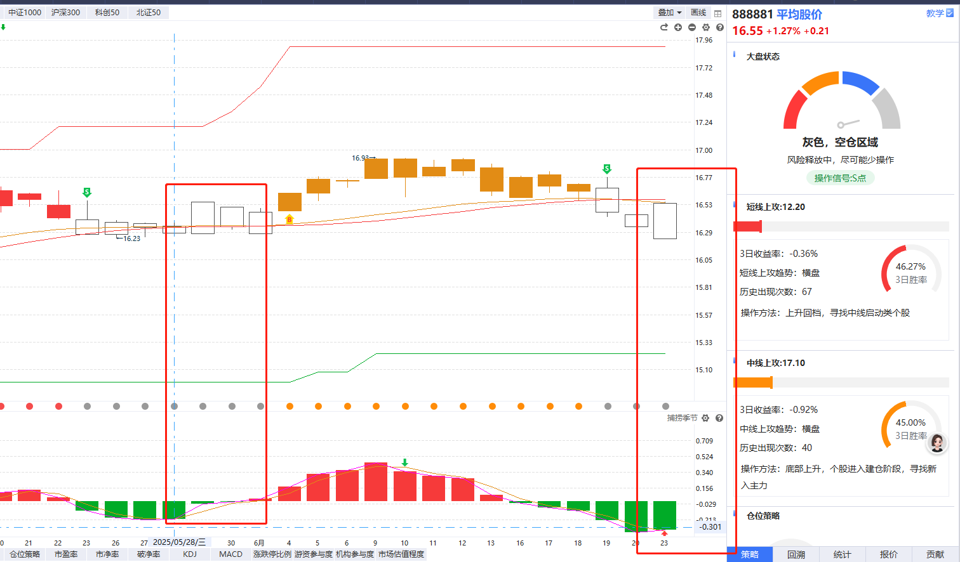
S点后首个金叉，看反弹
平均股价S点+资金绿+弱势金叉，同时也是6月涨幅最大的阳线，死叉10天第一个金叉，大涨后的S点后首个金叉必有反弹，在资金翻绿的金叉反弹，逢高减仓，逢低低吸，仓位3成以内。

Slide 5
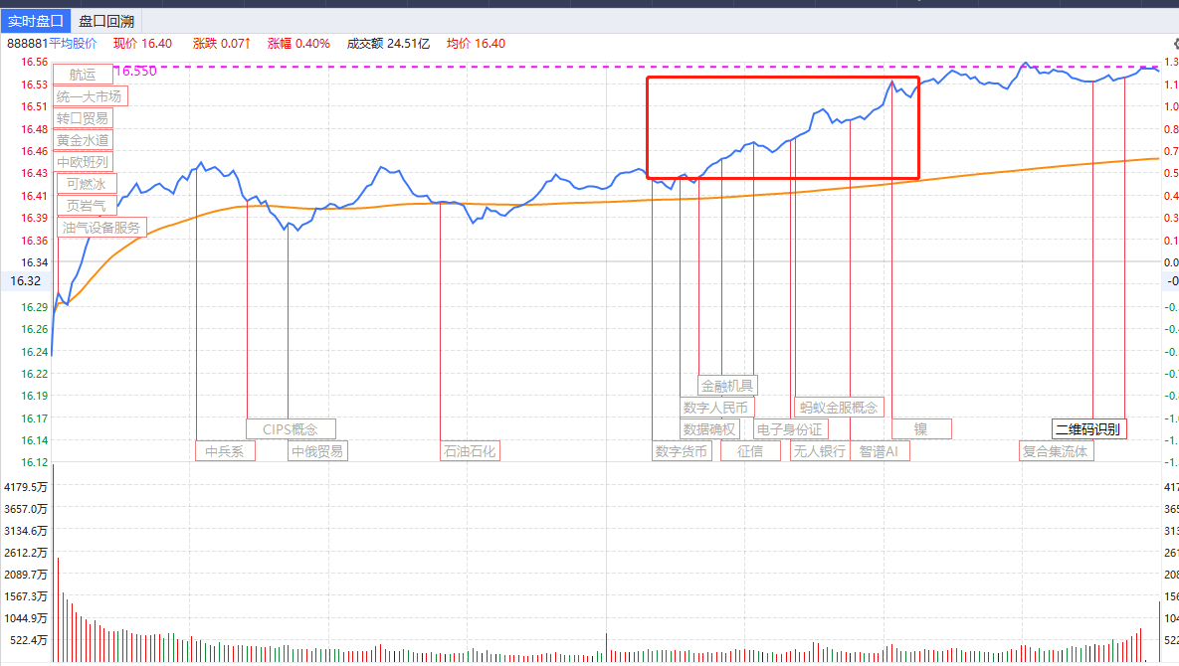
数字人民币再次活跃
消息面上
1）固态电池：EV Tank预计，2030年全球固态电池（电解液含量低于10%）的出货量将达到614.1GWh，在整体锂电池中的渗透率预计在10%左右，其市场规模将超过2500亿元。
2）油气：近日，原油期货价格持续走高，国内原油主力合约早盘突破588元，布油主连一度突破79美元。
3）港口航运：截至今日，上海出口集装箱结算运价指数（欧洲航线）报1937.14点，与上期相比涨14.1%。
4）军工：机构称，“十四五”计划进入最后一年，军工行业扰动因素已基本消除，下游需求呈恢复性增长。
5）跨境支付：昨日，跨境支付通正式上线运行，标志着内地与香港快速支付系统实现互联互通
中东地缘政治影响对A股来说逐渐减弱，如油气服务、核防护、航运

Slide 6
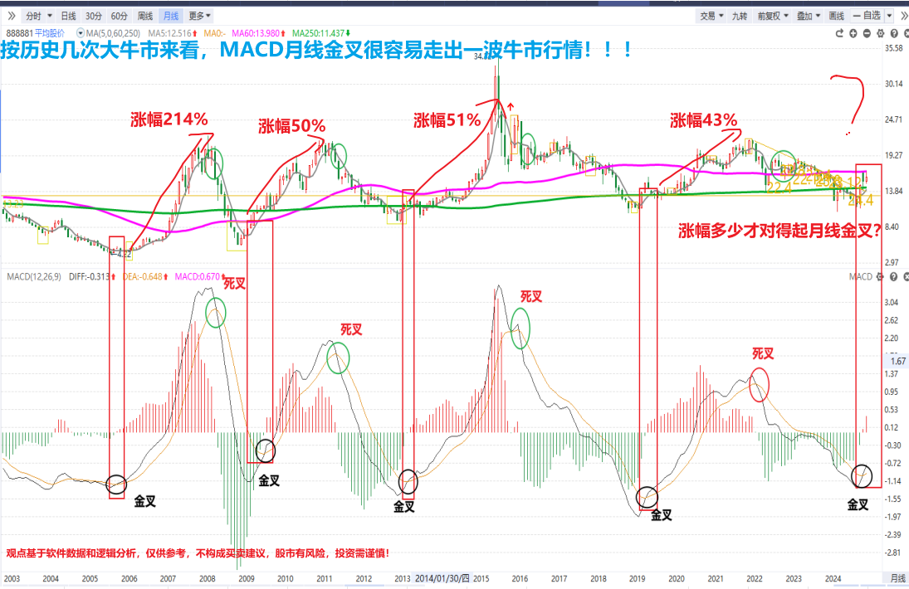
月线MACD金叉酝酿大行情
按历史几波大牛市来看，每一轮月线MACD金叉，容易走出一波大行情，目前还在金叉区域，保持信心！

Slide 7
02
最大风口

Slide 8
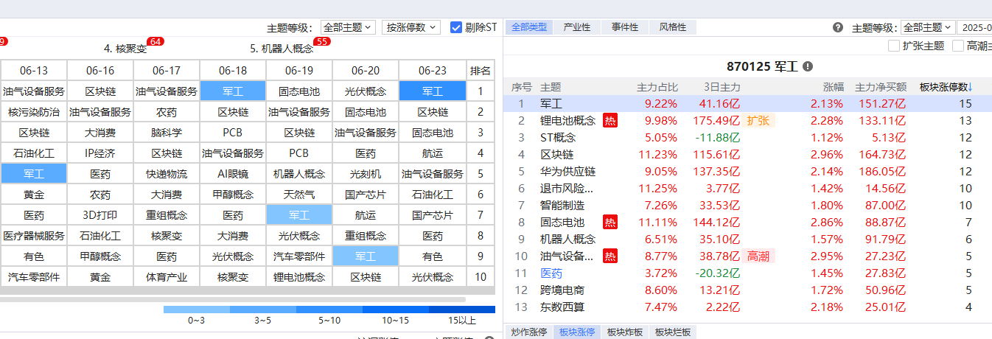
风口方向
判断短线热点标准
1、反复上榜，3天有2次/5天有3次
2、排名前五
3、周线金叉区域
主线：区块链升温 军工：百亿+15家涨停板
小热点：固态电池、油气设备服务
Notes:
分析航运走弱

Slide 9
区块链 全链路分析
5-29,区块链首日上榜，单日资金流入200亿，板块涨停板家数24家，大主线热点启动
5-30涨停板个股，满足T+3 ,纷纷走出涨停复制走势，甚至连板个股
同时龙头不死，行情不止

Slide 10
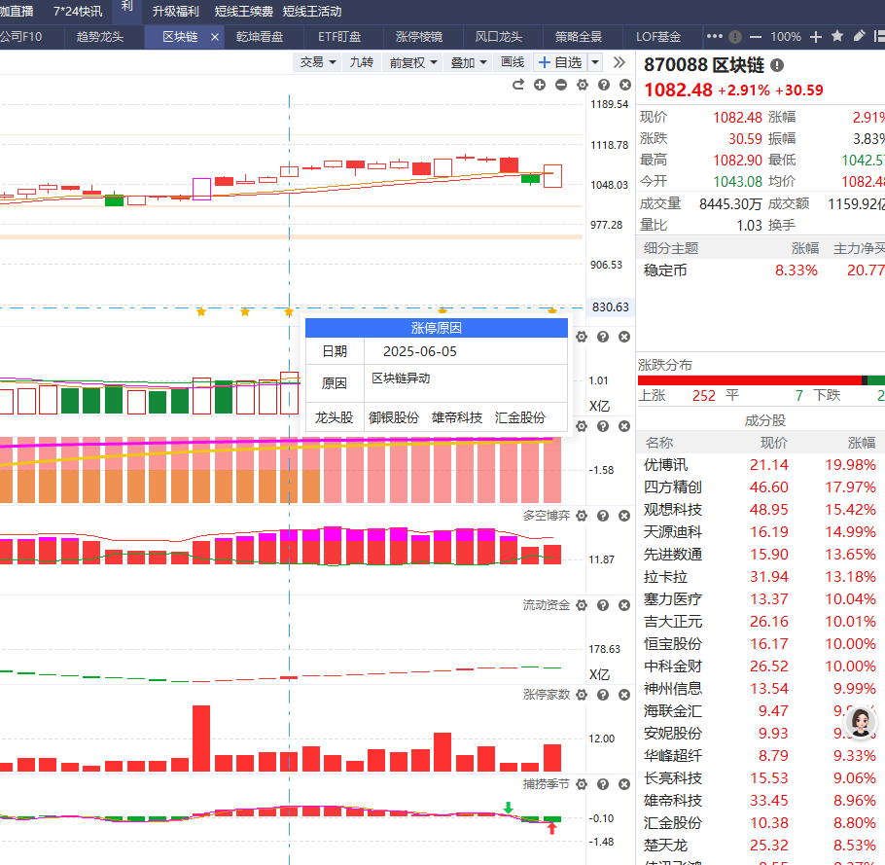
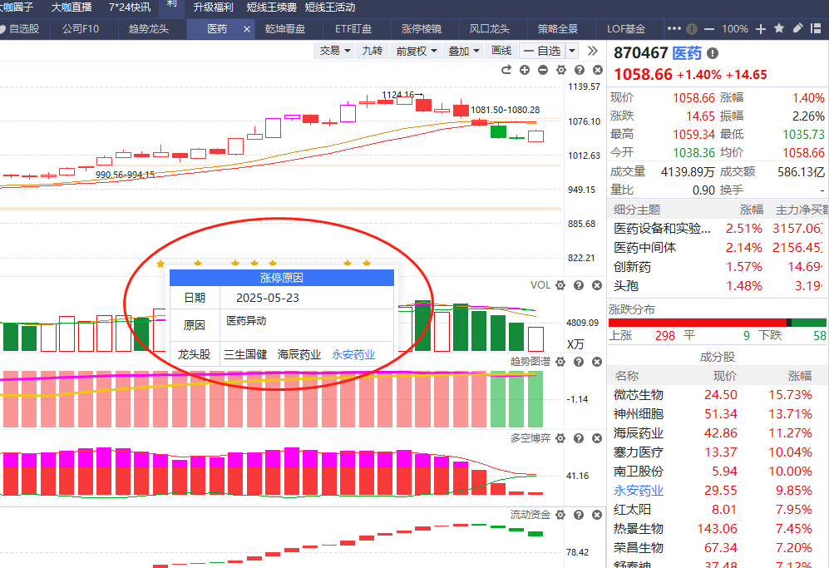
S点第一个金叉，前期热点龙头 抢反弹
前期热点如区块链、医药、核聚变、大消费周线回踩，星星龙头纷纷反弹

Slide 11
03
选龙头股

Slide 12
龙头理论

Slide 13
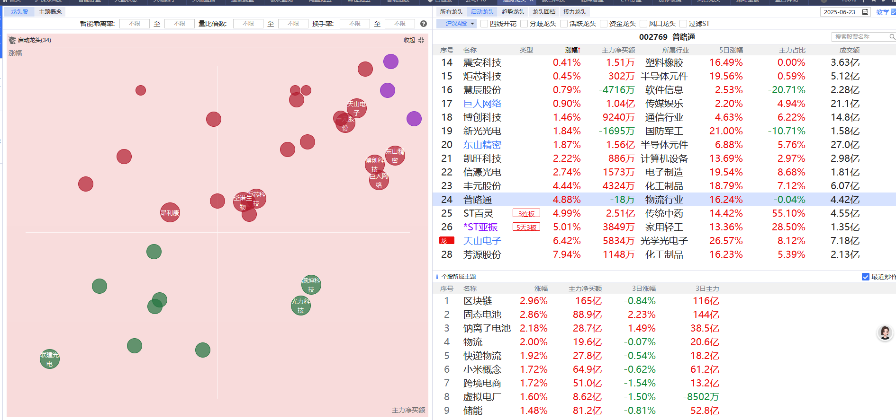
启动龙头双龙起爆选股
有双龙优选双龙，没有则选择单龙

Slide 14
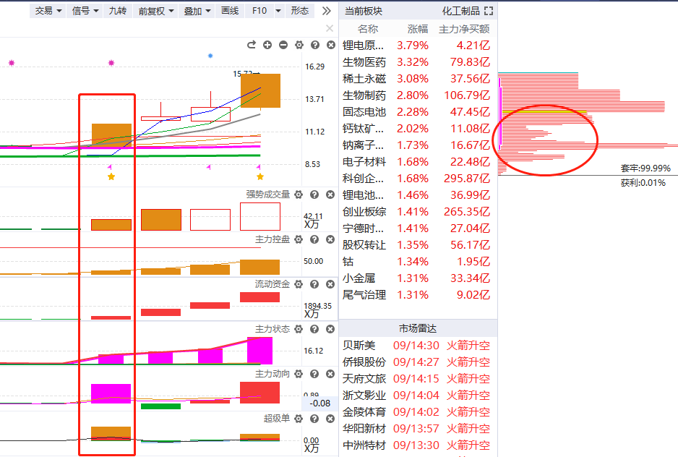
龙头精选要素
1、实体涨停板，双龙更佳
2、底部筹码集中，没松动
3、震荡回调过程中资金红肥绿瘦，控盘增加
4、优选第一波启动后回踩
买点信号（水下低吸）
1、回踩支撑，强势行情回踩5日线/蓝线/缺口
2、金叉、蓝线/熊线上移代表启动，是加仓信号
3、盘中T0买点
卖点信号（有盈利卖出都是正确）
1、若是把握到涨停板个股，第二天不能继续封板，则是减仓信号
2、前高压力
3、熊线兜底

Slide 15
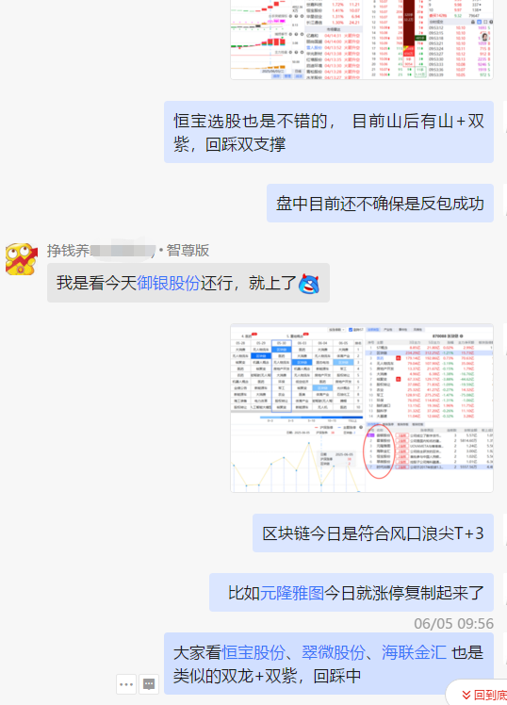
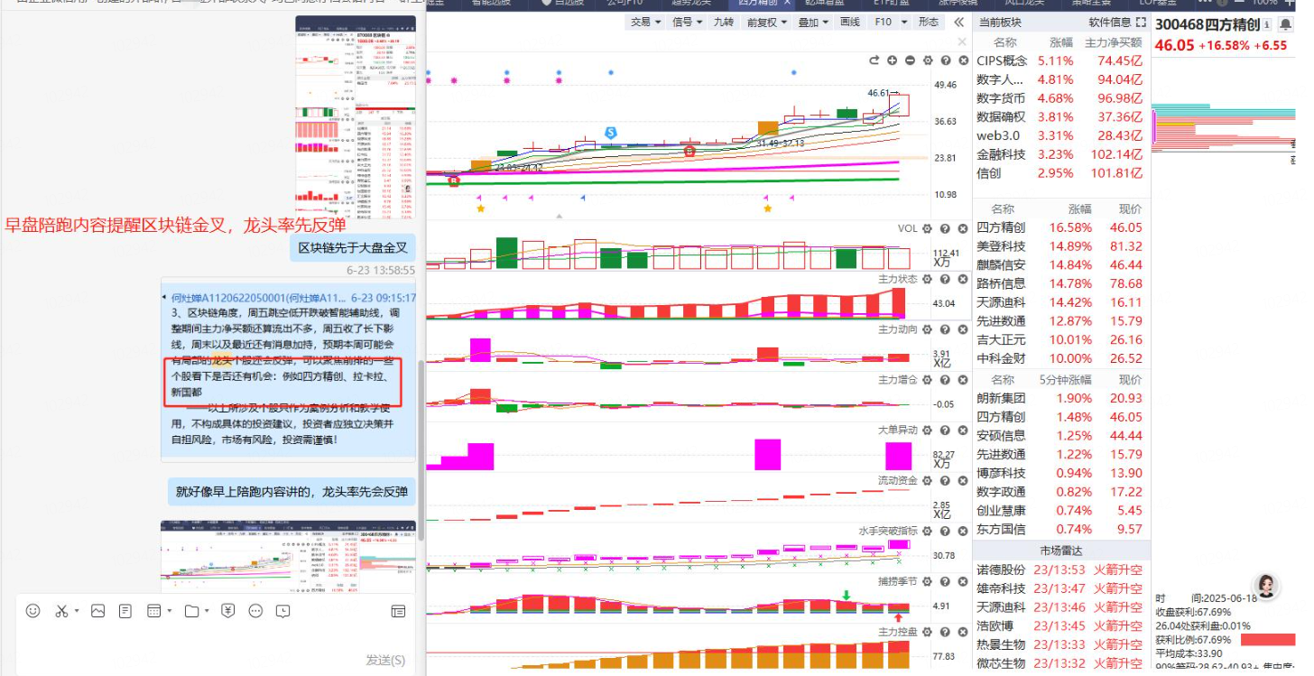
用户反馈
以上为特定客户、特定时间区间的历史业绩，个别情况不代表普遍现象，个股历史涨幅不预示其未来表现，过往收益亦不代表未来收益承诺。市场有风险，投资需谨慎!

Slide 16
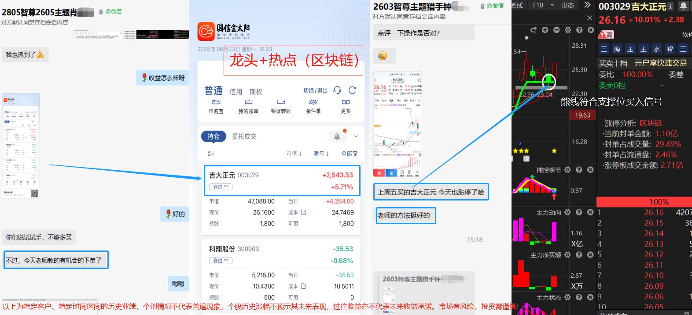
用户反馈
以上为特定客户、特定时间区间的历史业绩，个别情况不代表普遍现象，个股历史涨幅不预示其未来表现，过往收益亦不代表未来收益承诺。市场有风险，投资需谨慎!

Slide 18
Notes:
猎手有奖征文提交链接：https://gsh.n8n8.cn/huodong/userarticle

